Slide 1


Slide 2
دستورالعمل اجرایی غربالگری
هیپوتیروئیدی مادرزادی

Slide 3

In the name of god

Slide 4
كم كاري مادرزادي تيروئيد يكي از علل مهم قابل پيشگيري عقب افتادگي ذهني در نوزادان است. محور هيپوتالاموس- هيپوفيز-تيروئيد در اواسط دوران زندگي جنيني شروع به فعاليت كرده و تا زمان تولد ترم تكامل مي يابد. در صورت وجود كم كاري تيروئيد در جنين، اختلالاتي در ارگانهاي مهم از جمله سيستم عصبي مركزي و اسكلتي ايجاد مي شود.

Slide 5
اغلب نوزادان در بدو تولد كاملا" طبيعي بنظر مي رسند. بدليل اين که حدود 3/1 تيروكسين (T4) مادري از طريق بند ناف به جنين انتقال يافته و از بروز علائم باليني بارز بيماري در جنين جلوگيري مي كند

Slide 6
کم کاری تيروئيد نتيجه کاهش در سنتز هورمون تيروئيد و يا نقصان فعاليت گيرنده های هورمون تيروئيد است. شايعترين علت كم كاري مادرزادي تيروئيد اختلال در تكامل كامل يا نسبي غده تيروئيد، يا اختلال درجايگزيني نامناسب تيروئيد در دوران جنيني (Entopic Gland) است.

Slide 7
هيپوتيروئيدي در اطفــال به دو صورت مــادرزادي و اكتسـابي وجود دارد. ترم كم كاري مادرزادي تيروئيد براي مواردي از كم كاري تيروئيد بكار مي رود كه قبل از و يا در زمان تولد وجود داشته باشد و می تواند به صورت اسپوراديک و يا فاميليال و با يا بدون گواترديده شود.

Slide 8
كمبود يد شايعترين علت كم كاري مادرزادي گذرا بوده و بر ميزان بروز بيماري تأثيرگذار است بطوري كه مي تواند اين ميزان را تا حدود 1 مورد در هر 10 تولد افزايش دهد.

Slide 9
درنواحي با يد كافي، ديس ژنزي تيروئيد شايعتــرين علت كم كاري مادرزادي تيروئيد است. به عبارتي ديگر ديس ژنزي تيروئيد شايعترين عامل اتيولوژيك در نوزادان با هيپوتيروئيدي دائمي است.

Slide 10
شيوع تقريبي انواع کم کاری تيروئيد در دوران نوزادي:
علت | شيوع | درصد از کل
ديس ژنزي تيروئيد | 1:4000 | 75%
ديس هورمونوژنز | 1:30.000 | 10%
هيپوتيروئيدي گذرا | 1:40.000 | 10%
هيپوتيروئيدي هيپوتالاميك - هيپوفيزي | 1:100.000 | 5%

Slide 11
هورمونهاي تيروئيد نقش عمده اي را در رشد و تكامل تمام اعضاي بدن به خصوص سيستم عصبي مركزي هر فرد به عهده دارند. اين نقش از هفته يازدهم دوران جنيني آغاز شده و تا آخر دوران رشد و بلوغ جسمی، فيزيكي و رواني فرد ادامه مي يابد

Slide 12
در موارد کمبود هورمون تيروئيد شديد، معمولاً علائم در هفته اول تا دوم تولد بروز می کنند. اما در مواردی که کمبود هورمون خفيف تر است ممکن است علائم تا ماهها بعد از تولد ديده نشود. كمبود هورمون تيروئيد در شيرخوار باعث عقب افتادگي ذهني مي شود، مگر اينكه تشخيص و درمان مناسب در اوايل زندگي نوزاد شروع شود

Slide 13
بر اساس يافته هاي باليني، تنها 10% نوزادان در ماه اول، 35% در سه ماه اول، 70% در طول 1 سال و 100% در طول 4-3 سال زنـدگي شناسايي مي شوند.

Slide 14
جدول- 3: علائم و نشانه هاي بيماری كم كاري مادرزادي تيروئيد
تظاهرات بيماری درابتداي دوران نوزادي | تظاهرات بيماری در طول اولين ماه زندگي | تظاهرات بيماری در طول سه ماه اول زندگي
٭ زردي طول كشنده ٭ ادم (خيز) در صورت و بدن ٭ مدت حاملگي بيش از 42 هفته ٭ وزن زمان تولد بيش از 4 كيلوگرم ٭ کم اشتهائی و شيرخوردن ناكافي ٭ هيپوترمي (اغلب زير 35 درجه) ٭ کم تحرکی و حرکات آهسته ٭ اتساع شكمي ٭ يبوست ٭ فونتانل خلفي بزرگ (بيش از 5 mm) ٭ آپنه و تنفس صدادار | ٭ سيانوز محيطي و mottling انتهاها ٭ ادم در دستگاه تناسلی خارجی ٭ديسترس تنفسي ٭ وزن نگرفتن و مك زدن ضعيف ٭ يبوست ٭ اتساع شکمی ٭ ضربان قلب کند ٭كاهش فعاليت ٭ خواب آلودگی ٭ اختلال تنفسی ناشی از بزرگ بودن زبان | ٭ فتق نافي ٭ يبوست ٭ پوست خشك و sallow ٭ بزرگي زبان ٭ ميكزدم ژنراليزه ٭ گريه خشن ٭ سوفل قلبی و کارديومگالی ٭ پلورال افيوژن بدون علامت ٭ کم خونی ماکروسيتيک ٭ رشد جسمی کم

Slide 15
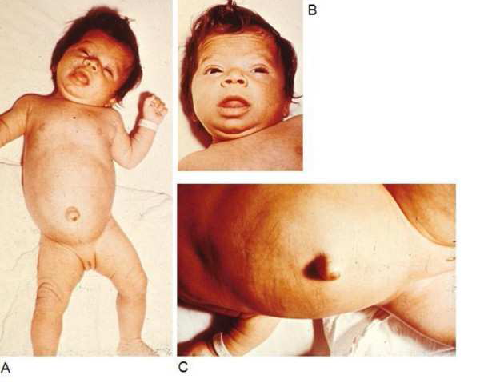

Slide 16
شيوع در جهان: 3000-4000/1 تولد زنده
شروع غربالگری در جهان: از دهه 70

Slide 17
اهميت بيماري:
شا يعترين علت قابل پيشگيري عقب ماندگي ذهني
بدون علامت
تشخيص بيماري دربدو تولد يا در روزهاي نخستين زندگي
درمان سريع و مناسب
نسبت سود به هزينه =22 / 1

Slide 18
ضرورت برنامه
بروز بیماری
قابل پیشگیری بودن بیماری
نسبت بالای سود به هزینه
موجود بودن امکانات پیشگیری

Slide 19
اهداف ويژه:
غربالگری کلیه نوزادان در بدو تولد
شناسايی نوزادان مبتلا به CH
كنترل و درمان نوزادان مبتلا به بيماری CH
ايجاد زمينه ای برای غربالگری ديگر بيماريهای متابوليك نوزادی مثل PKU و G6PD

Slide 20
نحوه غربالگری:
نمونه گيري از پاشنه پا
روز 3 تا 5 بعد از تولد
Filter paper
هراستان يك آزمايشگاه غربالگری
انجام آزمايش TSH به روش ELIZA
ارائه پس خوراند (تلفني براي موارد مشكوك وپستي برای ساير موارد)

Slide 21
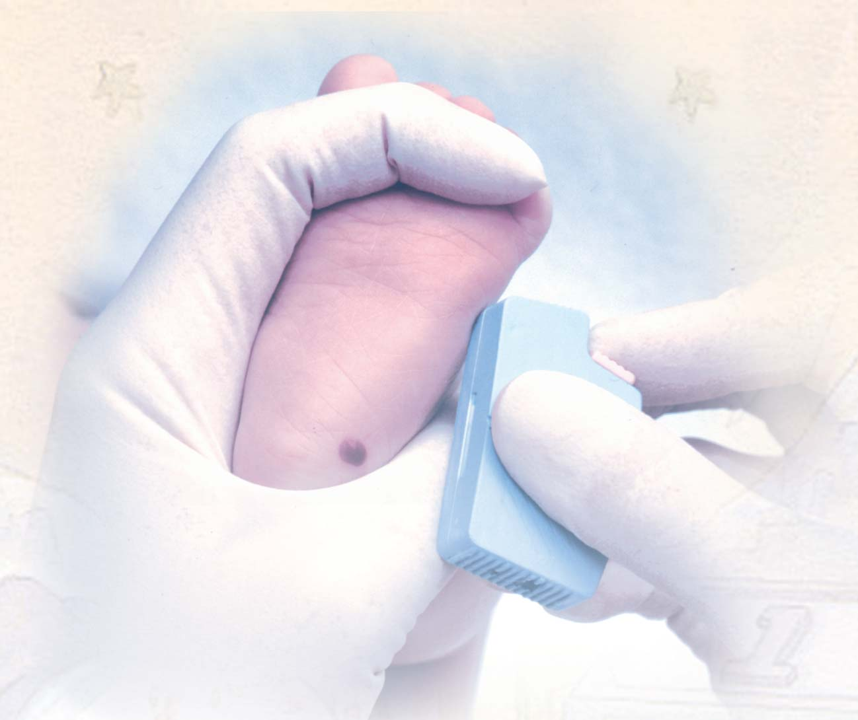

Slide 22
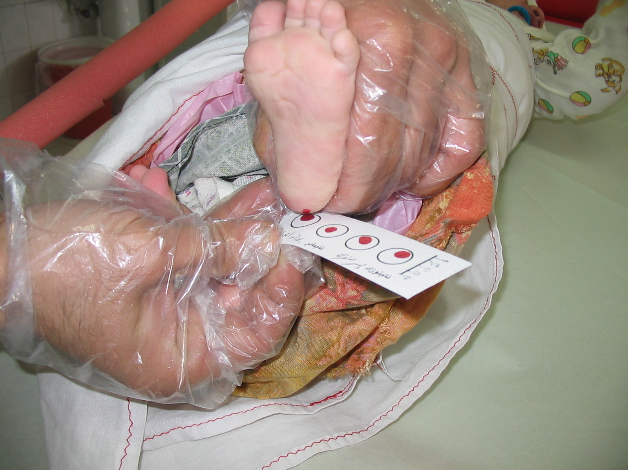

Slide 23
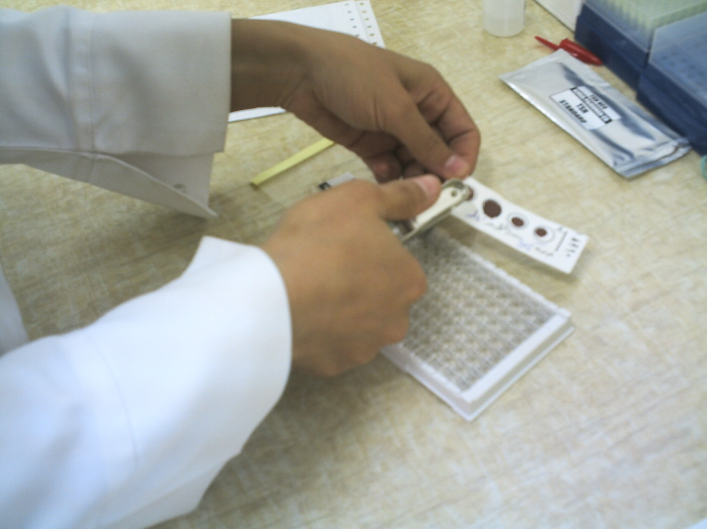

Slide 24
جدول شماره 3: مقادير مثبت آزمون اوليه غربالگری کم‌کاری تيروييد نوزادان در ايران
سن در هنگام نمونه‌گيری | حد تمايز آزمون اوليه TSH بر کاغذ فيلتر
7-3 روز تولد | mu/L 5
8 روز و بيشتر | mu/L 4

Slide 25
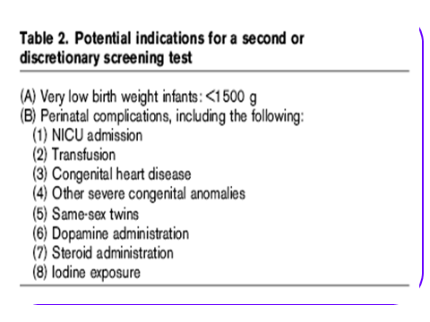

Slide 26
نمونه‌گيري مجدد از پاشنه پا
نوزادان نارس (تکرار غربالگری از پاشنه پا در هفته های 2، 6 و 10 تولد)
نوزادان با وزن كم تر از 2500 گرم
نوزادان با وزن بیش از 4000 گرم
دو و چندقلوها
نوزادان بستری و يا با سابقه بستری در بيمارستان
نوزادان با سابقه دريافت و يا تعويض خون
نوزاداني كه داروهاي خاص مصرف کرده‌اند: مثل دوپامين، تركيبات كورتني و ...
نوزادان با نتیجه آزمون غربالگری بین 9/9-5
نمونه نامناسب

Slide 28
TSH ON FILTER PAPER
روش برخورد | TSH (mU/L) | سن نوزاد در هنکام غربالگری
طبيعی تلقی می شود | کمتر از 5 | 3-7 روز
تکرار در سن 4 هفتگی نمونه وريدی پس از دريافت جواب درمان بيماران | 9/9 - 5
در سن 2- 3 هفتگی نمونه وريدی پس از دريافت جواب درمان بيماران | 19/9 - 10
اخد نمونه وريدی و شروع درمان پس از دريافت جواب آزمايش: - سالم = قطع درمان - بيمار = ادامه درمان | ≥ 20
نمونه وريدی پس از دريافت جواب درمان بيماران | ≥ 4 | 8 روزگی تا 2 ماه و 29 روزگی

Slide 30
Normal Values For TSH
Age | TSH (mU/L)
1–4 days | 1.0–39.0
2–20 wk | 1.7–9.1
5–24 mo | 0.8–8.2
2–7 yr | 0.7–5.7

Slide 31
دوز پيشنهادی برای شروع درمان با قرص لووتيروكسينμg/kg/day 15- 10 است. به بيانی ديگر براي نوزاد ترم با وزن بين 5/ 4- 3 كيلوگرم، دوز شروع 50 ميكروگرم (نصف قرص) در روز مناسب است.

Slide 32
Treatment
The Goal Of Treatment
T4 = 10 To 16 µg/dl
TSH = 0.5 – 2 mU/L
T4 Level Should Be Within Upper Half of Normal Within1- 2 Weeks of Starting Therapy
Normal Growth & Development

Slide 33
انجام آزمايشها و ويزيت نوزاد مبتلا به بيماری کم کاری مادرزادی تيروييد 2 و 4 هفته بعد از شروع درمان هر 2 ماه در طول 6 ماه اول زندگي هر 3 ماه بين سنين 6 و 36 ماهگي هر 6 ماه از 36 ماهگي به بعد

Slide 34
مطالعات نشان داده است که مبتلايان به کم کاری مادرزادی تيروئيد شانس بيشتری (10% در مقابل 3%) برای بروز آنومالی های مادرزادی بخصوص مشکلات قلبی- عروقی دارند. توجه به اين مسئله در اين نوزادان اهميت بسزائی دارد. در حدود 20% از نوزادان مبتلا به کم کاری مادرزادی تيروئيد کاهش شنوائی نيز ديده می شود، که ارزيابی شنوائی و تشخيص مشکلات شنوائی، می تواند باعث ارتقا کيفيت زندگی در اين موارد باشد.

Slide 35
بطور معمول درمان جايگزيني در كودك با تشخيص کم کاری تيروييد تا 3 سالگي ادامه خواهد داشت و پس از آن درمان به مدت 4 هفته قطع مي گردد. سپس تستهای عملکرد تيروئيد انجام می شود. مقادير غيرطبيعي TSH و T4 تشخيص هيپوتيروئيدي دائمي را قطعي مي نمايد و كودكان مذكور بايد بطور دائم (برای همه عمر) قرص لووتيروكسين استفاده نمايند. مقادير طبيعي پارامترهاي مذكور نشان دهنده هيپوتيروئيدي گذرا است و درمان جايگزيني متوقف می شود.

Slide 36

National Newborn Screening Program
)
MEHR 1387

Slide 37
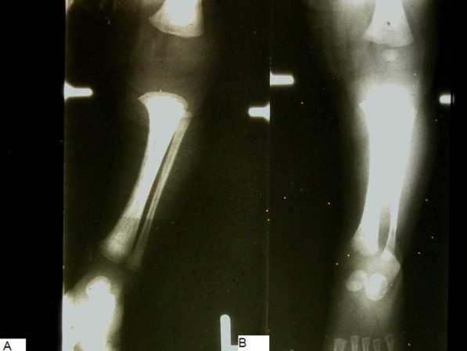

Slide 38
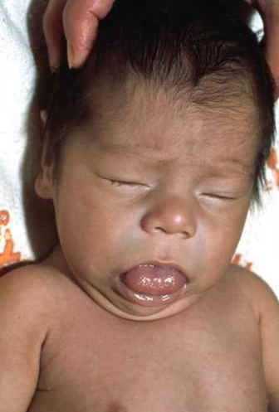

Slide 40
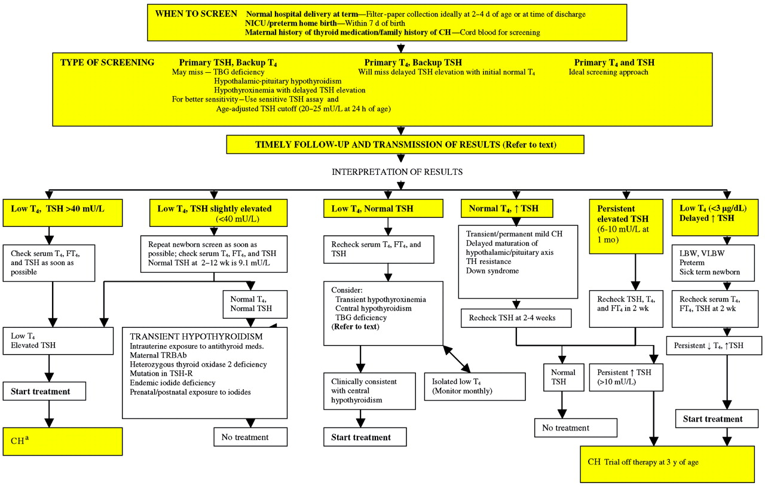

Slide 42
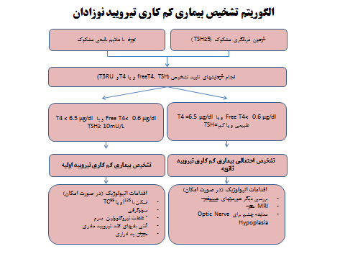

Slide 44
کارگاه آموزشی بيماری کم کاری مادرزادی تيروئيد

Slide 45
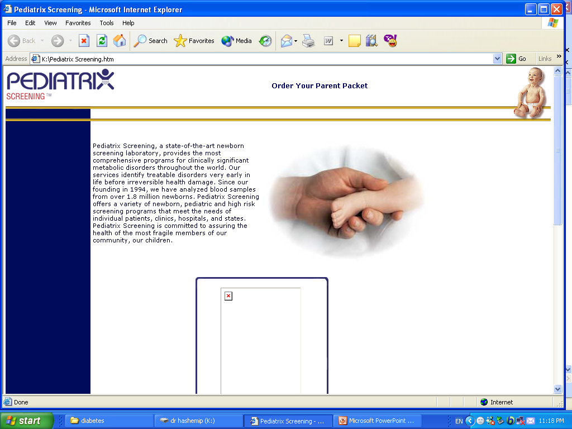
بنام خالق هستی

Slide 46
برنامه كشوری غربالگری كم كاری مادرزادی تيروئيد و افزايش گذرای TSH در نوزادان

